Slide 1

手写数字识别
何明峰 高能物理研究所

Slide 2


目录
1
实验概述
2
实验方案
CONTENTS
3
实验总结

Slide 3
实验概述
任务：使用卷积神经网络完成手写数字识别。
数据集：MNIST。
训练集60000张图片，测试集一万张图片。
图片为灰度图，大小为28*28
框架：Pytorch
训练参数：
损失函数：交叉熵
学习率：0.01
batch_size=128
优化器：Adam

Slide 4
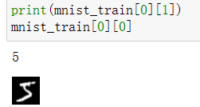
实验方案
第一步，使用torchvision下载MNIST数据集。
数据一张图片对应一个标签，如下所示。

Slide 5
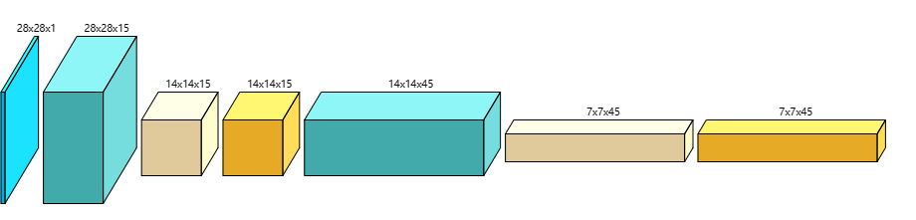
实验方案
第二步，将MNIST数据转为tensor并做归一化。并以DataLoader的形式返回。
第三步，定义神经网络模型。
卷积网络结构如下，最终将数据展平做一次全连接层为完整模型。

Slide 6
实验方案
第四步，定义准确率函数，对测试数据进行预测。
第五步，定义训练函数，配置所有的训练参数进行训练。

Slide 7
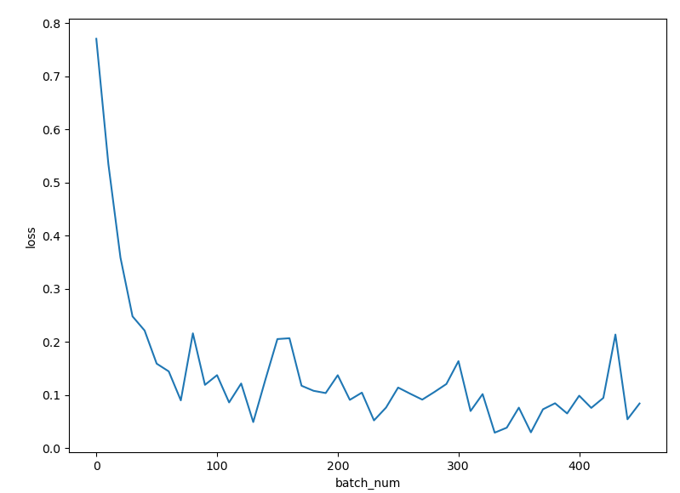
实验结果
loss值下降趋势：
loss前期不断下
降，在80个batch
之后小幅波动。

Slide 8
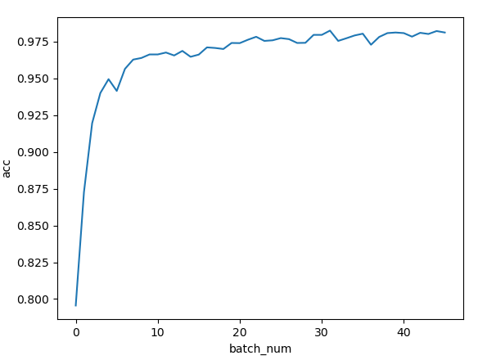
实验结果
准确率变化趋势：
准确率前期快速
上升，后期缓慢上
升并超过98%

Slide 9



